Slide 1
Aplicación de redes neuronales profundas para la clasificación de secuencias de ADN
Álvaro Andrés Pérez Sánchez
Tutor: Simón Orozco Arias
Co tutor: Reinel Tabares Soto

Slide 2

Elementos transponibles
Son elementos móviles de el adn que tienen la habilidad de saltar de una parte a otra del genoma, lo que puede causar cambios o mutaciones.

Slide 3
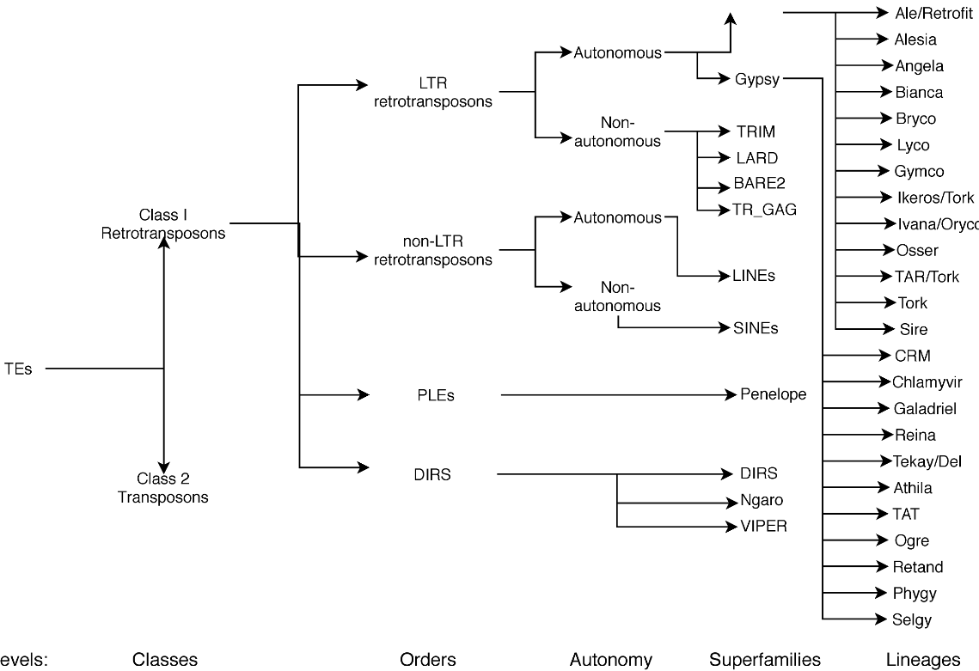
Clasificación
Los elementos transponibles se pueden clasificar en dos clases:
Retrotransposones
Transposones ADN

Slide 4
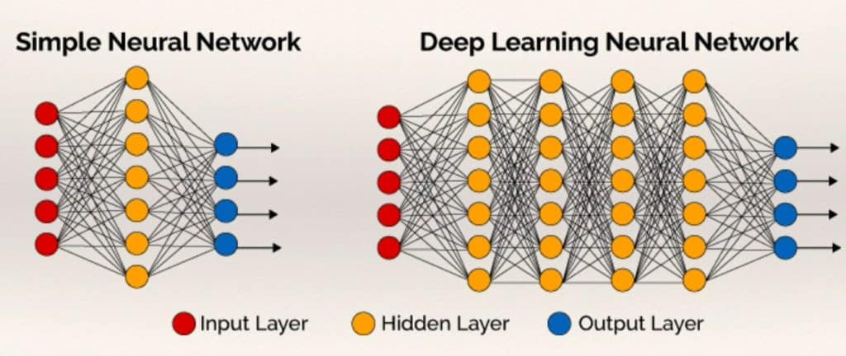
Redes neuronales profundas
Redes neuronales profundas se basan en la conexión de neuronas del cerebro, interconecta nodos, que están en capas ocultas y cada capa tiene su número de neuronas.

Slide 5
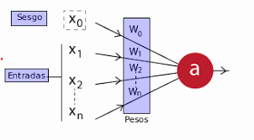
Z=XiWi+b
A=g(z) -> comportamiento

Slide 6

Objetivos
General:
Desarrollar un método computacional basado en redes neuronales completamente conectadas para clasificar LTR retrotransposones en genomas de plantas.
específicos:
● Definir una arquitectura de red neuronal profunda completamente conectada para la clasificación de LTR retrotransposones a nivel de linajes.
● Analizar y comparar el rendimiento de la arquitectura propuesta con otra arquitectura propuesta en la literatura.

Slide 7

Metodología
Referencia Nakano
Rendimiento base
Dropout
Batch normalization
Regularización L1 y L2
Google Colaboratory

Slide 8
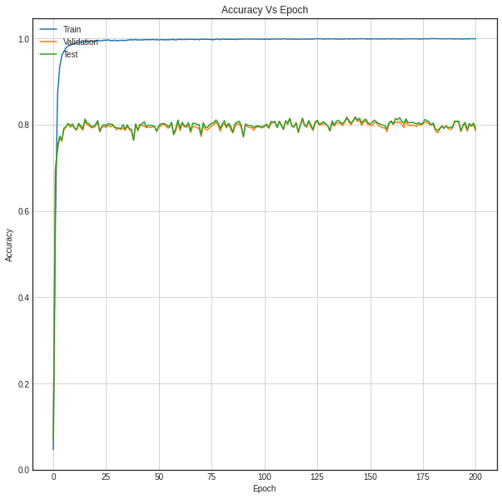
Resultados
Precisión obtenida por la arquitectura de Nakano durante 200 épocas.

Slide 9
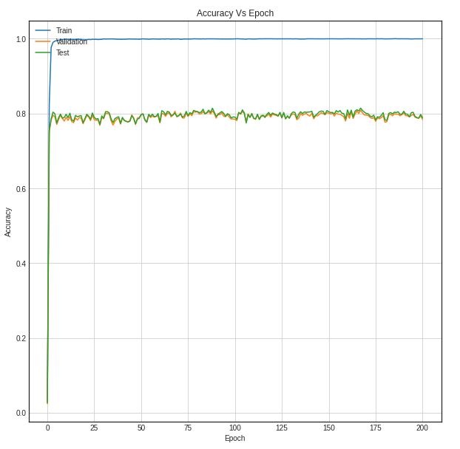
Precisión obtenida durante 200 épocas con un dropout 0.5

Slide 10
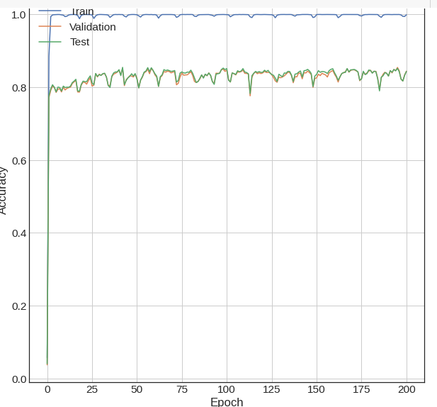
Precisión obtenida durante 200 épocas con regularización L1=1e-5 y L2=1e-4

Slide 11

Porcentaje de error dada con dropout =0.5 , L1=1e-4 y L2= 1e-5
entrenamiento 0.40%
validación 16.89%
test 17.43%

Slide 12
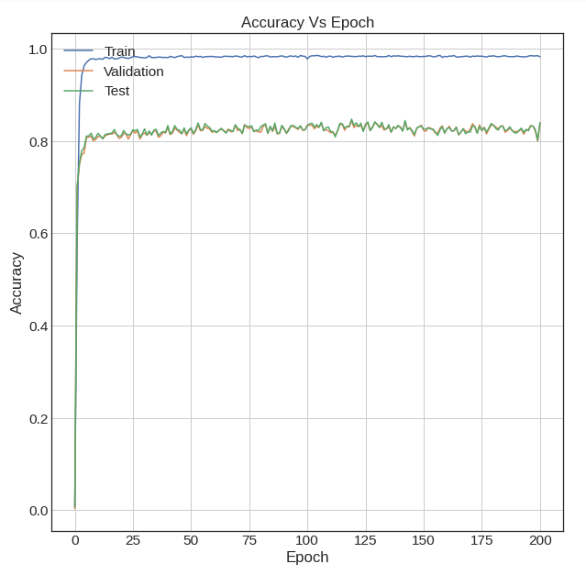
Regularización de L1 a el kernel y de L2 a la ordenada del origen (bias).
entrenamiento 0.21%
validación 16.25%
test 16.01%

Slide 13
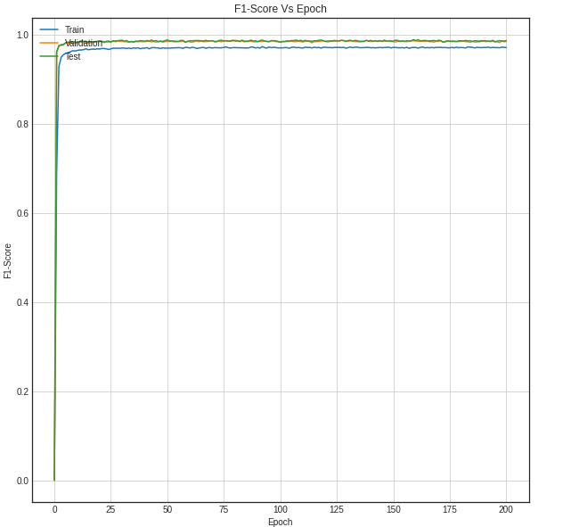
Precisión obtenida durante 200 épocas con nueva base de datos

Slide 14
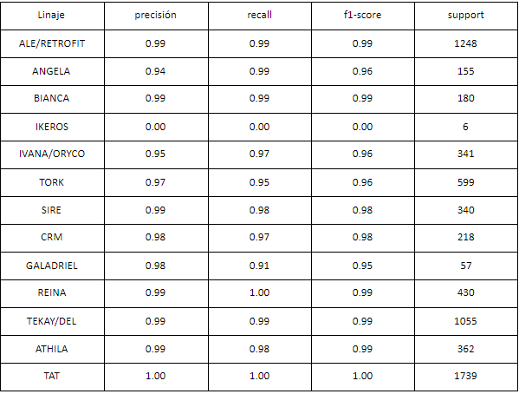
Rendimiento de la arquitectura por cada linaje

Slide 15
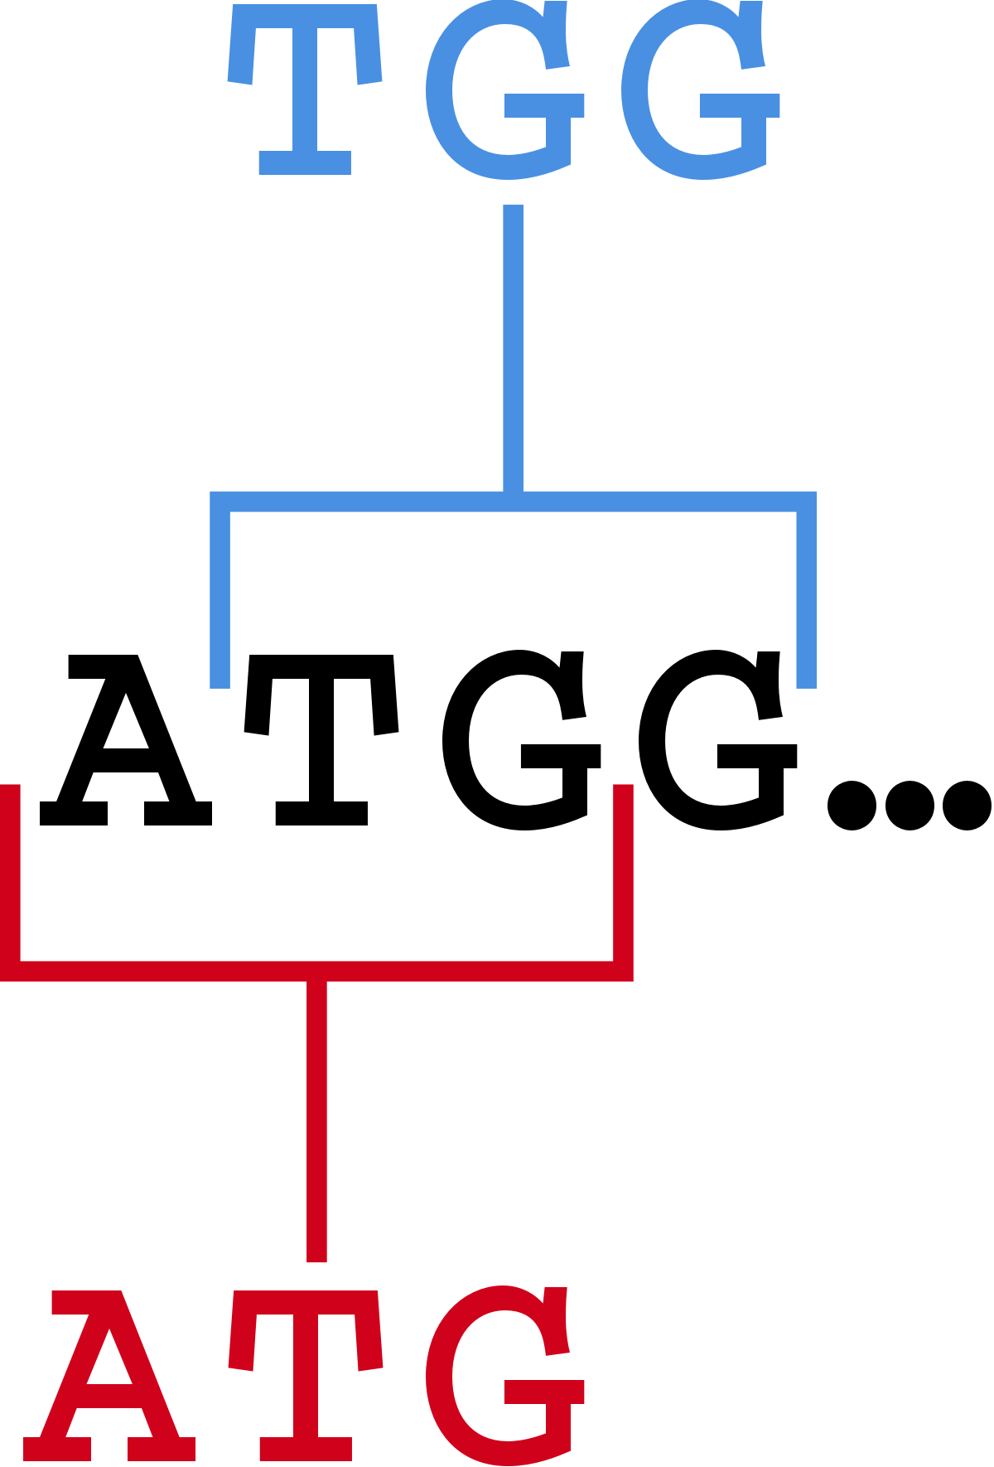
Discusión de resultados
k-mers son subsecuencias de longitud k contenida dentro de una secuencia biológica. Se utiliza principalmente en el contexto de la genómica computacional y el análisis de secuencias , en el que los k-mers están compuestos de nucleótidos ( es decir , A, T, G y C

Slide 16

Un factor que también influyó en la mejora de la precisión fue que el problema se centra en un conjunto de datos más específicos que el modelo planteado por Nakano, et at. Los autores plantearon la clasificación de varios órdenes de elementos transponibles hasta superfamilias esta clasificación no usan datos exclusivamente de plantas, lo que podría generar resultados menos precisos que los alcanzados por la arquitectura propuesta en este proyecto puesto que fue planteada para la clasificación de un solo orden hasta el nivel de linaje.

Slide 17

Conclusiones
Se concluye que la arquitectura de Nakano puede ser utilizada para clasificar los LTR retrotransposones, se implementa y se observa que su rendimiento puede ser mejor por lo que la regularización de bias y kernel con L1 y L2 en la capas de la arquitectura resultan ser un buen método para disminuir el sobre ajuste del modelo.
La profundidad de clasificación de los LTR retrotransposones afecta el rendimiento de la arquitectura puesto que es un problema más general y por ende más complicado de clasificar por lo tanto es mejor centrarse en un solo orden y no en muchos como hizo Nakano et al. con su clasificación de varios órdenes de elementos transponibles hasta superfamilias.

